Slide 1
EDUCAZIONE FISICA E PSICOMOTRICITA’
15.03.2021 Maestra Silvana I B

Slide 2
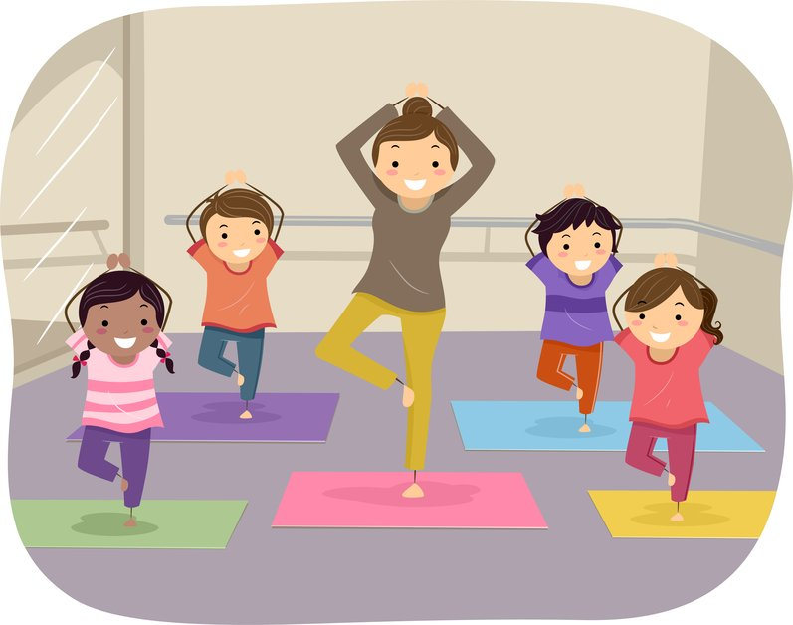
OGGI ATTIVITA’ MOTORIA . IL MOVIMENTO E’ IMPORTANTE….
COME IN PALESTRA
CAMMINATE PER QUALCHE MINUTO IN CERCHIO IN SENSO ORARIO E POI IN SENSO ANTIORARIO.
FERMATEVI E RESPIRATE.
DA FERMI SALTELLATE A PIEDI UNITI CONTANDO FINO A DIECI.
POI SALTELLATE SUL PIEDE SINISTRO CONTANDO FINO A CINQUE.
POI SALTELLATE SUL PIEDE DESTRO SEMPRE CONTANDO FINO A CINQUE.
FERMATEVI E RESPIRATE.

Slide 3
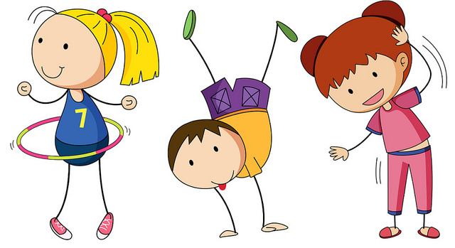
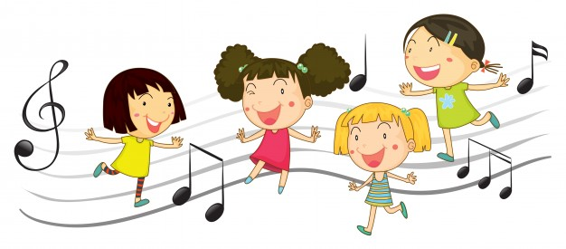
CORPO LIBERO…. BALLATE AL RITMO DI MUSICA . POI SDRAIATEVI PER TERRA E RIPOSATE. FATE LA BICICLETTA .

Slide 4
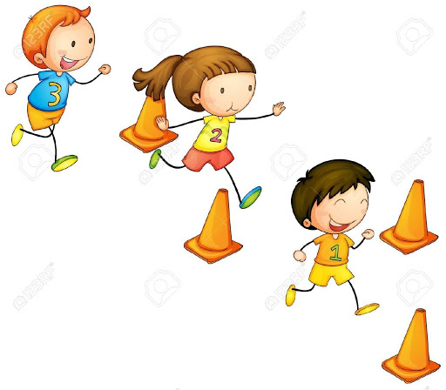
PERCORSO MOTORI0
ORA VI SIETE RISCALDATI.
PRENDETE DEGLI OGGETTI CHE AVETE IN CASA AD ESEMPIO DEI CUSCINI E METTETELI IN TERRA UNO DI FRONTE ALL’ALTRO, LASCIANDO UN PO’ DI SPAZIO TRA DI ESSI.
POI METTETE DELLE SEDIE NELLO STESSO MODO E UN TAPPETO DOVE POTERVI ROTOLARE.
ECCO AVETE CREATO IL VOSTRO PERCORSO… SVILUPPATE LA FANTASIA.

Slide 5
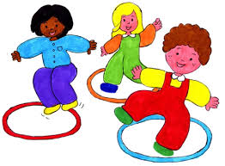
ORA GIOCHIAMO
PRENDETE UN FOGLIO DI CARTA,FATENE UNA PALLINA . DA VARIE DISTANZE PROVIAMO A FARE CENTRO IN UN SECCHIO O IN UN CESTINO. SCEGLIETE VOI.. SECONDO QUELLO CHE TROVATE IN CASA.
SE AVETE DEI CERCHI LI POSIZIONATE IN TERRA E CI SALTATE DENTRO CON I PIEDI UNITI.

Slide 6
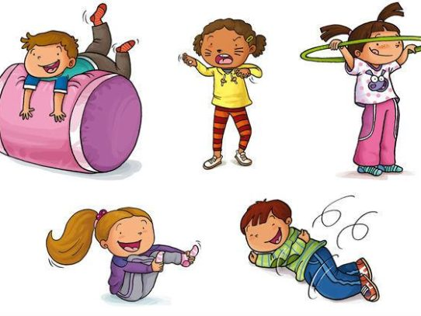
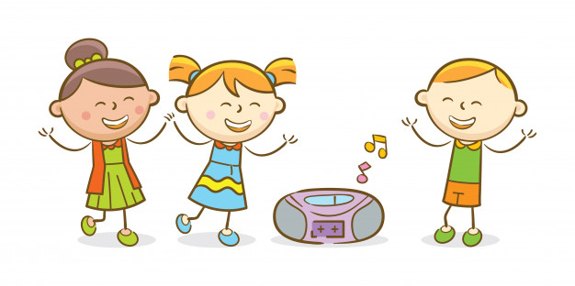
INFINE UNA PROVA DI EQUILIBRIO . PRENDETE UN CUCCHIAIO , LO METTETE IN BOCCA DALLA PARTE DEL MANICO, CI METTETE SOPRA UNA PALLINA DI CARTA E CAMMINATE INTORNO AL TAVOLO CERCANDO DI NON FARLA CADERE..
DIVERTITEVI MUOVENDO IL
VOSTRO CORPO

Slide 7
PER PASSARE IL TEMPO IN CASA FACENDO ESERCIZI. GRAZIE ALUNNI IB. A PRESTO

